Slide 1
RECUPERACIÓN DE DATOS DEL SISTEMA DE CONTROL DE LA ESTACIÓN DE BOMBEO DEL POLIDUCTO QUITO-AMBATO-RIOBAMBA Y DISEÑO DE UN SISTEMA DE REGISTRO DE DATOS BASADO EN INSQL CON UNA INTERFAZ HMI
Ana María Granizo H.

Slide 2
ESQUEMA DE LA PRESENTACIÓN
INTRODUCCIÓN
INSTALACIÓN Y CONFIGURACIÓN DE LA BASE DE DATOS
DISEÑO DE LOS FORMATOS PARA LOS REPORTES
CONFIGURACIÓN DE LA INTERFAZ
CONCLUSIONES Y RECOMENDACIONES

Slide 3
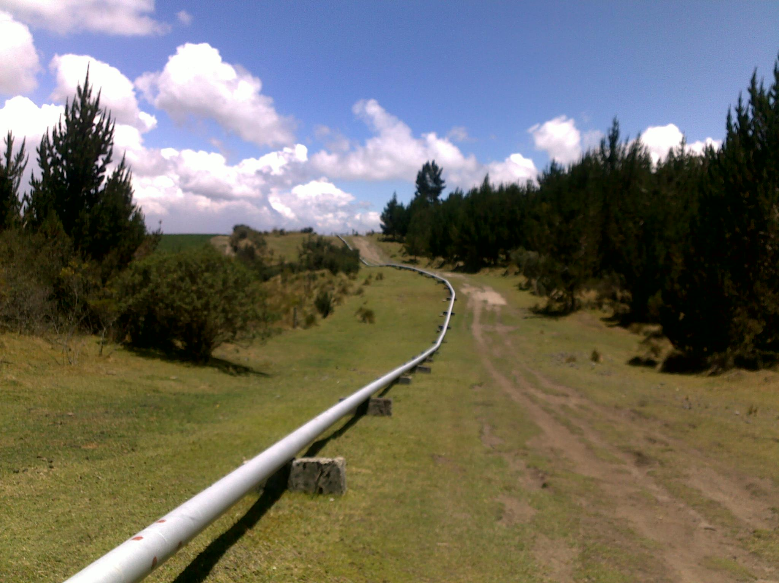
INTRODUCCIÓN
La estación de bombeo del PQAR es la encargada de enviar productos limpios a la ciudad de Ambato y posteriormente a Riobamba.
Cuenta con tres grupos de bombeo a diesel y un grupo de bombeo eléctrico, los cuales se encargan de impulsar el combustible hasta que llegue a Ambato.

Slide 4
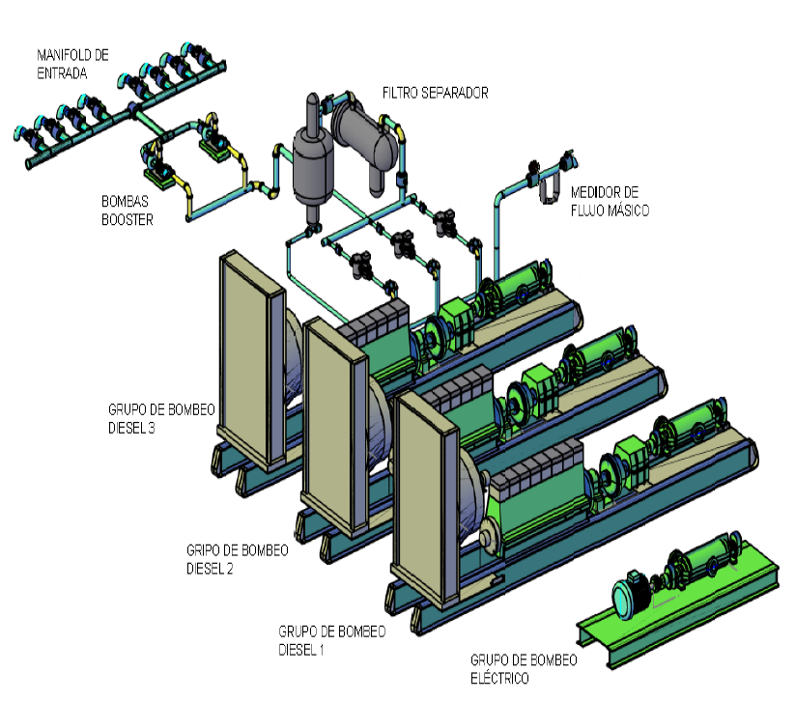
Visión General de la Estación

Slide 5
Planteamiento del Problema
Se desea aumentar el monitoreo sobre las variables de la estación de bombeo y mejorara la forma en la que se realizan los reportes
El Problema:
Implementar un sistema de registro de datos y una interfaz en los que se muestren los reportes.
Solución:
Contar con un registro completo de las variables de la planta para evitar inconvenientes.
La necesidad de proveer de combustible a la ciudad de Ambato.
Importancia:

Slide 6
Objetivos
Implementar y configurar una base de datos usando IndustrialSQL Server en un servidor ubicado en la estación el beaterio.
Instalar y configurar ActiveFactory de Wonderware en las computadoras clientes para realizar reportes.
Obtener plantillas de reportes en Excel usando ActiveFactory de Wonderware de: los parámetros de los equipos de bombeo, de los parámetros de línea, de las partidas de producto.
Realizar una interfaz utilizando InTouch que muestre los parámetros de la base de datos, de acuerdo a los requerimientos del operador.
Realizar un manual de usuario que sirva como guía del funcionamiento del sistema para nuevos operarios.

Slide 7
ESQUEMA DE LA PRESENTACIÓN
INTRODUCCIÓN
INSTALACIÓN Y CONFIGURACIÓN DE LA BASE DE DATOS
DISEÑO DE LOS FORMATOS PARA LOS REPORTES
CONFIGURACIÓN DE LA INTERFAZ
CONCLUSIONES Y RECOMENDACIONES

Slide 8
INSTALACIÓN Y CONFIGURACIÓN DE LA BASE DE DATOS
Para la instalación y configuración de la base de datos se utilizó el programa IndustrialSQL Server.
La base de datos se relaciona con la base de datos de Microsoft SQL Server.
Para la configuración de la base de datos se utiliza la consola de administración del sistema ArchestrA.

Slide 9
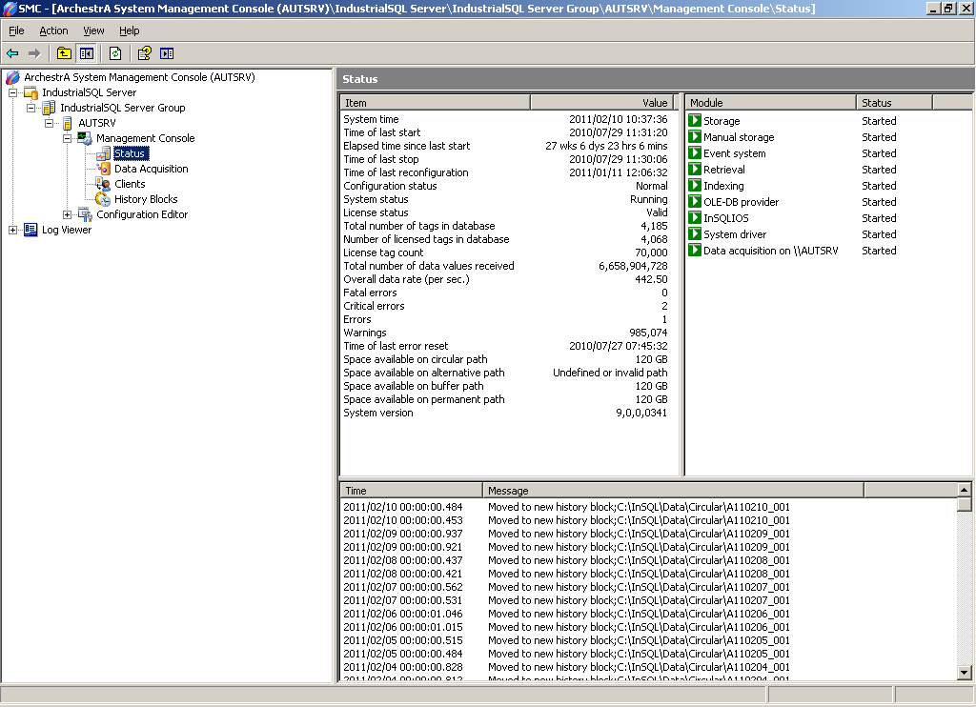
Visión de la consola ArchestrA

Slide 10
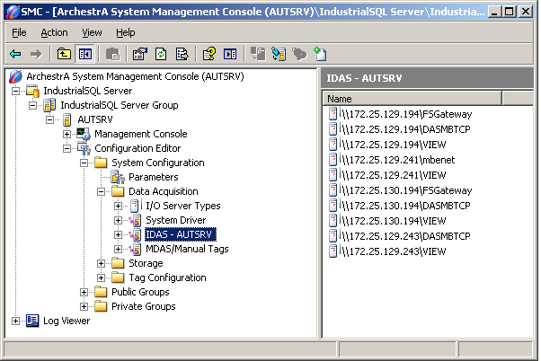
Visión de la consola ArchestrA

Slide 11
Conexión Física del Sistema de Control

Slide 12
ESQUEMA DE LA PRESENTACIÓN
INTRODUCCIÓN
INSTALACIÓN Y CONFIGURACIÓN DE LA BASE DE DATOS
DISEÑO DE LOS FORMATOS PARA LOS REPORTES
CONFIGURACIÓN DE LA INTERFAZ
CONCLUSIONES Y RECOMENDACIONES

Slide 13
DISEÑO DE LOS FORMATOS PARA LOS REPORTES CON ACTIVEFACTORY
La estación de bombeo Beaterio contaba con una hoja de tamaño A2 para almacenar los datos de ciertas variables cada hora.
Para mejorar este formato se creo tres hojas de tamaño A4 que muestran los valores que se considera es importante tener un registro cada hora.

Slide 17
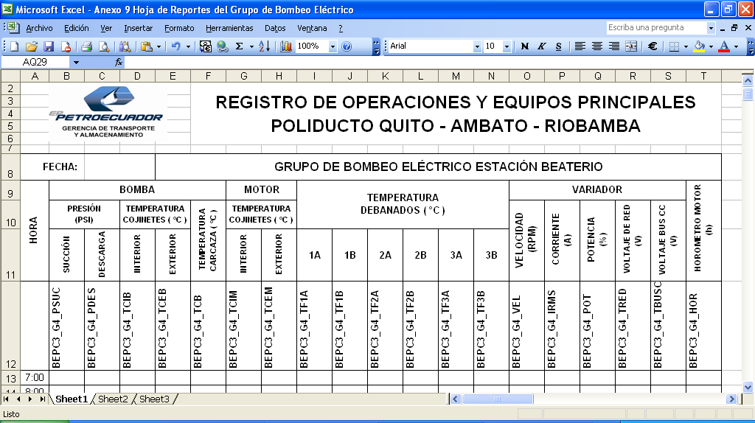
Selección de Etiquetas

Slide 18
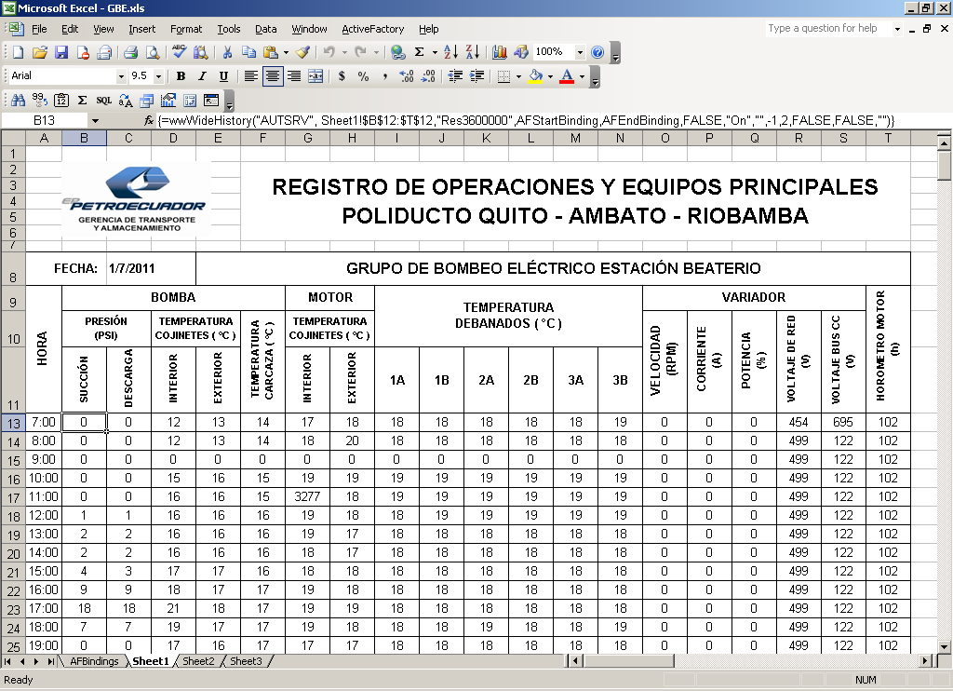
Programación de Reportes

Slide 19
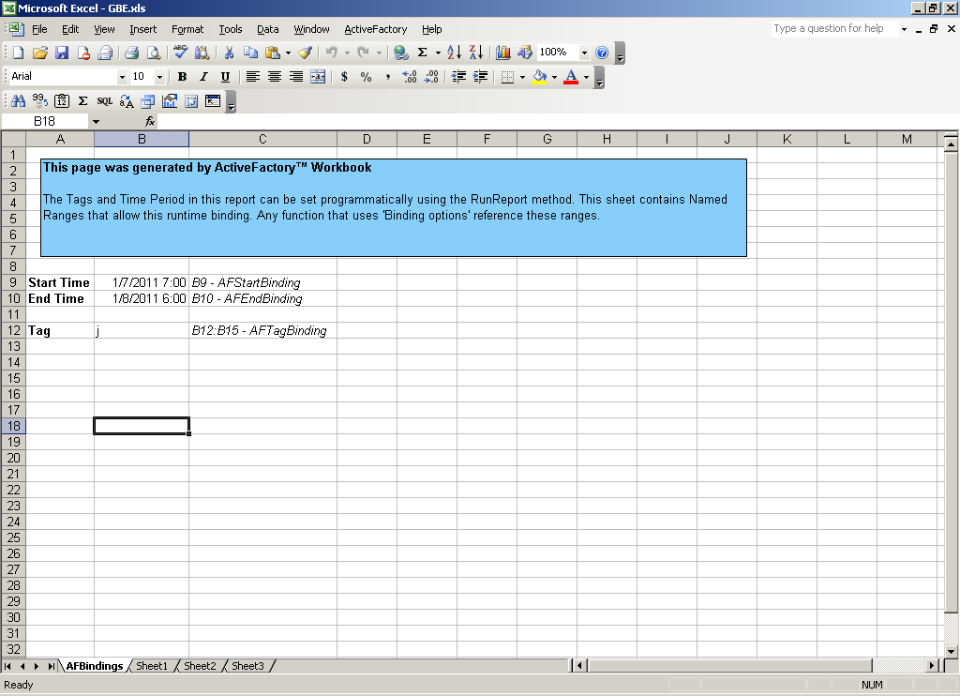
Programación de Reportes

Slide 20
ESQUEMA DE LA PRESENTACIÓN
INTRODUCCIÓN
INSTALACIÓN Y CONFIGURACIÓN DE LA BASE DE DATOS
DISEÑO DE LOS FORMATOS PARA LOS REPORTES
CONFIGURACIÓN DE LA INTERFAZ
CONCLUSIONES Y RECOMENDACIONES

Slide 21
CONFIGURACIÓN DE LA INTERFAZ
Para crear una interfaz con la base de datos se adicionó cuatro ventanas a la aplicación de InTouch existente.
Estas ventanas proporcionan la capacidad de escoger una fecha y realizar el reporte deseado.
También es posible acceder a las aplicaciones Query y Trend de ActiveFactory.

Slide 22
Ventana para Generar Reportes

Slide 23
Ventana de Visualización de Reportes

Slide 24
Ventana de Visualización de Reportes

Slide 25
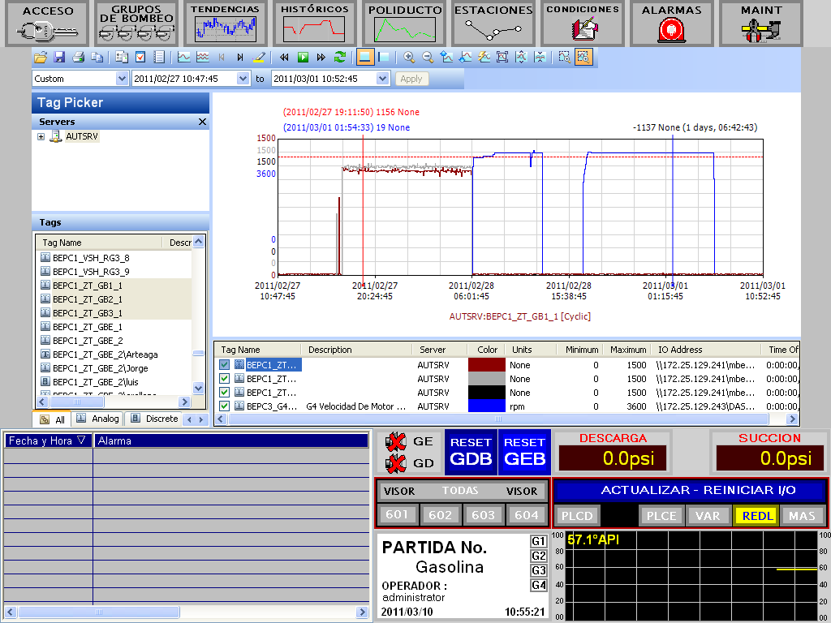
Aplicación de Tendencias

Slide 26
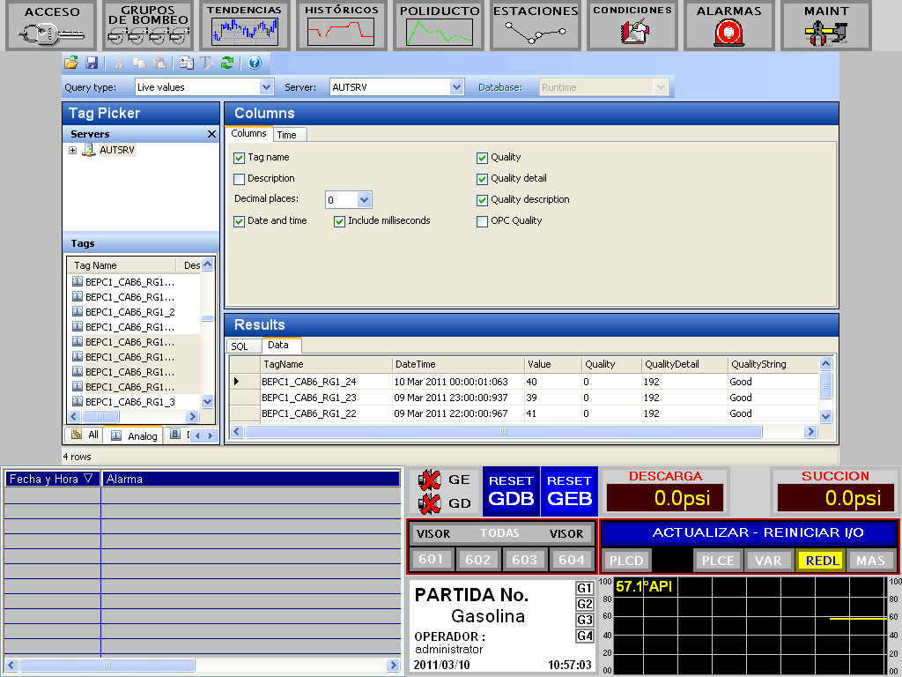
Aplicación de Consultas

Slide 27
ESQUEMA DE LA PRESENTACIÓN
INTRODUCCIÓN
INSTALACIÓN Y CONFIGURACIÓN DE LA BASE DE DATOS
DISEÑO DE LOS FORMATOS PARA LOS REPORTES
CONFIGURACIÓN DE LA INTERFAZ
CONCLUSIONES Y RECOMENDACIONES

Slide 28
CONCLUSIONES
El trabajo se realizó en su totalidad y cumpliendo con los objetivos planteados al inicio.
IndustrialSQL Server permite el almacenamiento y recuperación de datos a una gran velocidad.
La instalación de un servidor que proporcione el almacenamiento de datos ofrece un registro completo de las variables de la misma.
La consola de administración del sistema ArchestrA proporciona una interfaz gráfica y fácil de utilizar.

Slide 29
CONCLUSIONES
Las aplicaciones de ActiveFactory presentan gran facilidad de utilización y requieren poco conocimiento sobre sistemas de bases de datos.
La interacción entre InTouch y Workbook puede ocasionar una saturación en la red, lo que puede causar inestabilidad en el sistema.
La demora en la generación de los reporte va a depender de la cantidad de datos de los que se esté realizando el reporte.
Realizar una discriminación en los datos reduce la pérdida de tiempo, evitando examinar todos los valores almacenados.

Slide 30
RECOMENDACIONES
No se debe desconectar el servidor de los clientes al momento en que se encuentre una consulta en proceso ya que puede producir que el sistema se cuelgue.
No realizar consultas de reportes en rangos de fecha antes del 4 de enero del 2011.
Es recomendable contar con equipos computacionales de características iguales o superiores a las siguientes: Pentium 4, 3.0 GHz de disco duro, 2 GB RAM y tarjeta de red de 1 GB, debido a que los programas pueden ocasionar que las computadoras sean más lentas y se demore de sobremanera realizar un reporte.

Slide 31
GRACIAS

